Slide 1


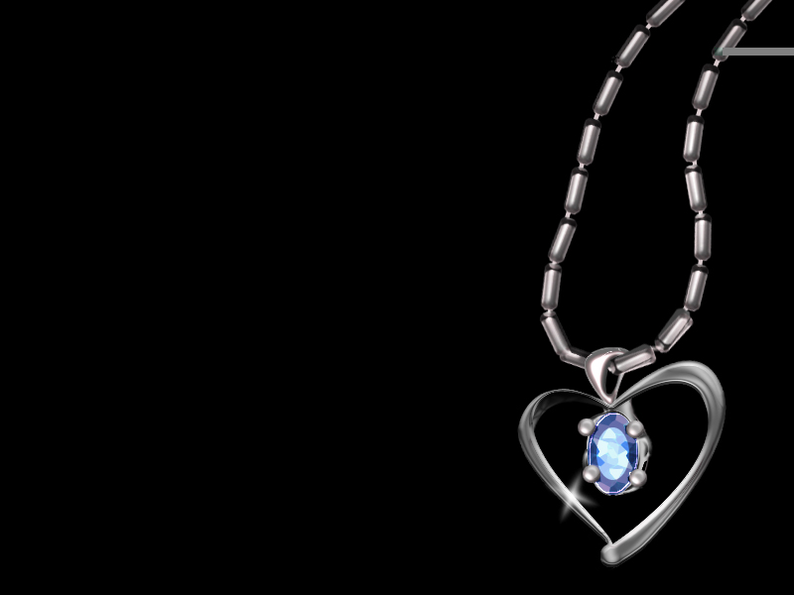
莫泊桑（法）
项 链
项链

Slide 2
学习目标
1、体会本文构思之精巧
2、品评主人公玛蒂尔德

Slide 3
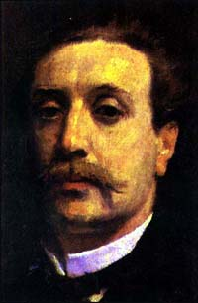
作者简介
莫泊桑，19世纪后半期法国优秀的批判现实主义作家。他的文学成就以短篇小说最为突出，被誉为
“ ”。
1880年他以《 》一跃登上法国文坛，从这开始到1889年，他创作了《一生》、《俊友》、《温泉》等6部长篇小说，还创作了350多部中短篇小说，在揭露上层统治者及其毒化下的社会风气的同时，对被侮辱被损害的小人物寄予深切同情。
短篇小说之王
羊脂球

Slide 4

体会本文构思之精巧——
梦想
项 链
真相
得请柬
还债务
一夜风光
十年艰辛
借项链
赔项链
丢项链

Slide 5
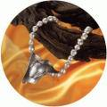
体会本文构思之精巧——
文章哪一部分让你最感震撼？
结 尾
戛然而止
回味无穷
意料之外
情理之中

Slide 6


体会本文构思之精巧——
情 理 之 中
1.借项链时，佛来思节夫人很爽快地答应：“当然可以。”
——毫不怜惜出奇大方
2.四处买项链时，一位珠宝店老板说：“我只卖出这个盒子。”
——买椟还珠定有隐情
3.玛蒂尔德去还项链时，佛来思节夫人“没有打开盒子”查验。
——毫不关心有无损坏

Slide 7
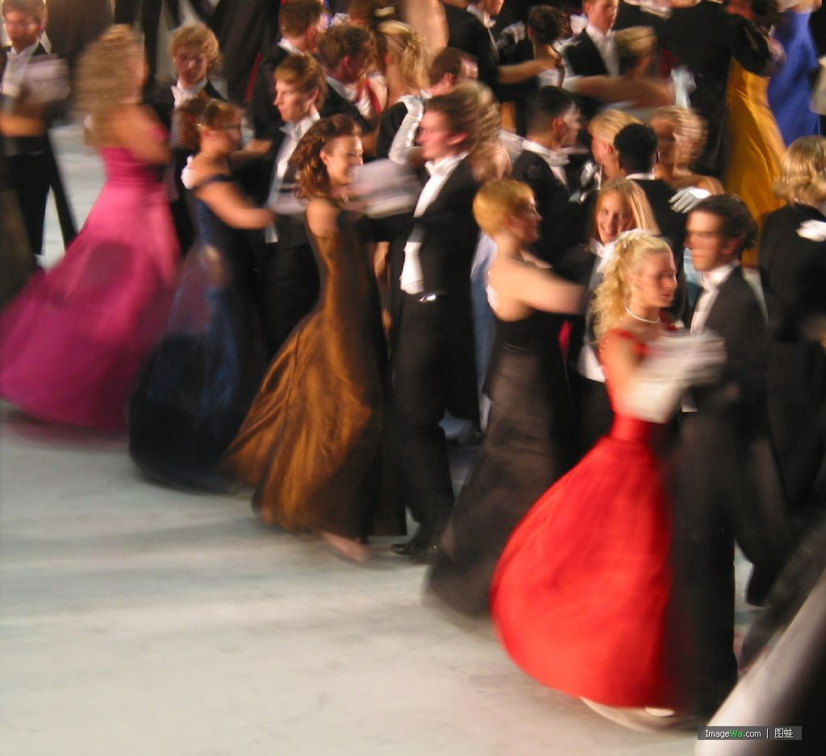

玛蒂尔德
想法和做法？为什么？
你不喜欢她什么时候的

Slide 8
深刻独到的心理描写举偶
幽静的厅堂及装饰
宽敞的客厅及华贵的陈设
和最亲密的男朋友在华美的小客室闲谈
精美的晚餐、亮晶晶的银器
挂在墙上装饰奇美的壁衣
盛在名贵的盘碟里的佳肴
边吃舻鱼或松鸡翅膀边带着微笑听客人密谈
过高雅和奢华的生活
想入非非
梦 想
白日做梦

Slide 9

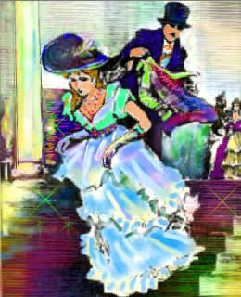
深刻独到的细节描写举偶
她丈夫把那件从家里带来预备给她临走时候加穿的衣服，披在她的肩膀上。这是件朴素的家常衣服，这件衣服的寒伧味儿跟舞会上的衣服的豪华气派很不相称。她感觉到这一点，为了避免那些穿着珍贵皮衣的女人看见，想赶快逃走。
庸俗、自卑、爱慕虚荣

Slide 10

自从莫泊桑写了短篇小说
《项链》后，可怜的玛蒂尔德就成了“爱慕虚荣”者的代名词。可是，为了“面子”不顾“里子”的悲剧，在当今社会随处可见。有人说，爱慕虚荣是套在玛蒂尔德脖子上的锁链；其实，它又何尝不是拴在我们人类精神上的一根锁链呢？

Slide 11
十年还债，她用坚韧的性格，谱写了一曲令人赞叹的英雄之歌；十年艰辛换来自己灵魂的升华；十年悲苦让玛蒂尔德走出了虚幻的迷雾，回到了实实在在的生活……

Slide 12
困惑一
在项链丢失之后，如果玛蒂尔德直接去告诉朋友，朋友很可能会告诉她，那项链只值五百法郎，那么玛蒂尔德就不会有这十年的还债艰辛了。可是，她为什么没有告诉朋友丢了项链呢？
坚守有借有还、完璧归赵的交往原则。决不耍赖。

Slide 13
困惑二
她让她丈夫买衣服时，她小心翼翼地说出了“四百法郎”，还怕她丈夫拒绝和骇叫，面对“三万六千法郎”时，她怎么能舍得呢？她为什么不买一个赝品蒙混一下朋友呢？甚至她就根本没产生过买假的来蒙混过关的念头。
坚守诚信。从不想投机取巧，从不干缺德的事。

Slide 14
困惑三
本来，她是那样的美丽动人，并且，她还一直梦想着“高雅和奢华的生活”；但是，为了还债，她竟不惜让自己变成一个粗壮耐劳的妇女。难道就没有两全其美的方法吗？凭她的姿色，再加上那次舞会的成功，她就真的想不出快速挣钱的方法吗?
宁愿承受艰难困苦，也要守护高贵的尊严。宁可香消玉损，决不辱没人格。

Slide 15
困惑四
有这样一个孩子，父母离异，常年跟着母亲旅居印度尼西亚，在当地的继父又被政府流放，生活颠沛流离困苦不堪的这个可怜的孩子， 在三年级一次作文课上，他写道：长大以后当总统，让所有人都快乐。
——美国现任总统奥巴马

Slide 16
困惑四
有这样一个孩子，他出生在一个移民家庭，从小就倍受歧视和嘲笑。10岁那年的一天，几个孩子把他的山地车夺过去，猛地摔倒在地上，用脚踹车轮。那个领头夺车的孩子指着他的鼻子说：“你这个外来的小崽子，不配骑山地车！”那天晚上，他在自己的日记本里写下这样一句话：“我不是想成为总统，而是我必须成为总统！”
——法国总统萨科齐

Slide 17
困惑四
有这样一个女人，美丽动人，因家庭贫困，梦想过上高雅奢华的生活，梦想过上有钱有地位的生活，却被人讥讽为“想入非非、白日做梦”，被人讥评为“爱慕虚荣”。为什么“不想当将军的士兵不是好士兵”被人理解，几个从小就想当总统的人被人赞扬，而一个美丽的女子，只是想过得好一点，就惹来了一个多世纪的批评？

Slide 18
人们常说：“一千个读者就有一千个哈姆雷特。”名著之所以是名著，就在于它的主题的多元性，形象的多解性。艺术是不能追求统一的，得到了统一，便落入了平庸。因此，我们对玛蒂尔德的解读只要能做到自圆其说，即是我们对世界的认知多一份睿智与理性，多一份成熟与深邃的体现。所以，同学们大可不必拘泥于老师的认识和讲解，而应“胸中有丘壑，天地在我心”。

Slide 19

我偶得一上联，向诸君求下联 ：
上联：
一夜风光，项链？锁链？
下联：
十 年 青 春，有 价？无 价？
十 年 劳 顿，梦 碎？心 碎？
十 年 清 贫，美 梦？恶 梦？
十 年 辛 劳，苦 处？贵 处？
十 年 凄 凉，悲 剧？喜 剧？

